Slide 1
Муниципальное бюджетное дошкольное образовательное учреждение
ГО «город Ирбит» СО «Детский сад компенсирующего вида № 2»
Городское методическое объединение
«Коррекционно-развивающая работа с детьми с ограниченными возможностями здоровья»
Руководители ГМО:
Сибирцева Мария Валерьевна, учитель-дефектолог
Бессонова Евгения Сергеевна, учитель-дефектолог
г. Ирбит
2021

Slide 2
Разработка и реализация АООП (АОП) в ДОО в соответствии с ФГОС для детей с ОВЗ

Slide 3
Дети- инвалиды, дети с ОВЗ
МСЭ
ПМПК
ИПРА
Заключение:
- АООП
- специалисты
- направления
коррекционной работы
- др. спец. условия
Дети-инвалиды
Дети с ОВЗ
Сахарный диабет
Онкологические заболевания
Нейродермиты
Сердечно-сосудистые заболевания и др.
С нарушением слуха
С нарушением зрения
С ТНР
С ЗПР
С РАС
С нарушением интеллекта
С ТМНР
Глухие
Незрячие
НОДА
УО
Аутизм

Slide 4
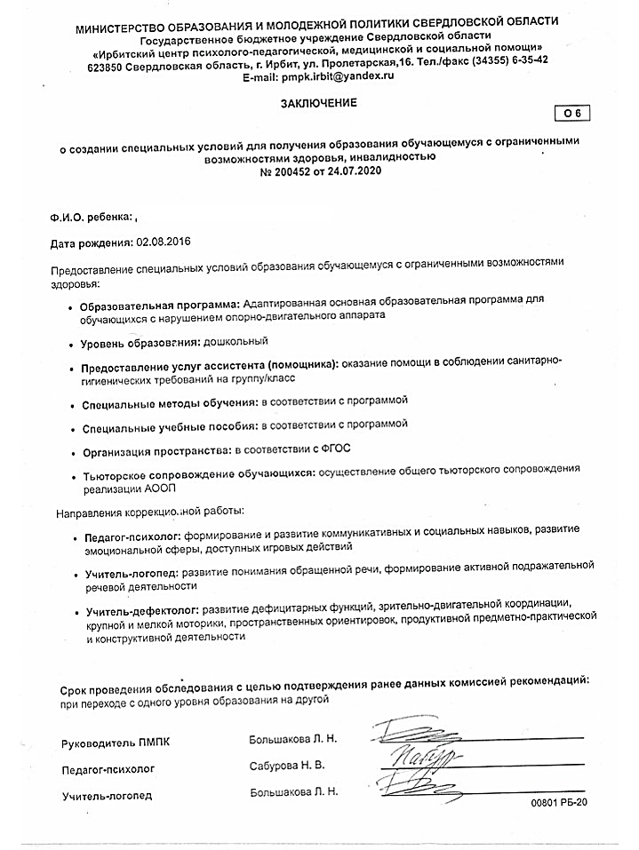

Slide 5
Шаг 1
Родитель (законный представитель) пишет заявление о создании специальных условий обучения и воспитания
Прошу создать моему ребёнку ________________________________________
(Ф.И.О. ребёнка, дата рождения)
обучающемуся/йся (на уровне дошкольного образования) с ограниченными возможностями здоровья, специальные условия обучения и воспитания в ДОУ _________ в 2020-2021 учебном году согласно АООП дошкольного образования для обучающихся с ________________________________________________________________на основании заключения ПМПК №______________ от «_____» ____________20__ г. (копию прилагаю).
Дата_______________
Подпись ____________/___________________/

Slide 6
Организация специальных условий для получения образования детей с ОВЗ (в соответствии с рекомендациями ПМПК)
Организация образовательного процесса:
Форма образования (в образовательной организации или вне её).
Программа обучения.
Форма обучения.
Степень включенности (полная, частичная, эпизодическая).
Специальные методы и приёмы обучения.
Организация психолого-педагогического сопровождения:
коррекционно-развивающие занятия с учителем-дефектологом, учителем-логопедом-психологом;
консультативные занятия с учителем-дефектологом, учителем-логопедом, педагогом-психологом, социальным-педагогом;
сопровождение тьютора (на какой период);
предоставление услуг ассистента (помощника), оказывающего обучающимся необходимую техническую помощь;
занятия с педагогом дополнительного образования;
консультация врачей-специалистов.
Специальная организация среды образовательной организации: архитектурная среда (учебное и внеучебное пространство), специальные технические средства.

Slide 7
Шаг 2
Родитель (законный представитель) обучающегося пишет согласие
на обследование специалистами ППк
Я, __________________________________________________________
ФИО родителя/законного представителя,
даю согласие на проведение обследования моего ребенка ________________________________________________обучающегося/йся ФИО ребенка
в ДОУ ________________ специалистами ППк: (перечислить специалистов).
Дата ____________________________________
__________________ / _____________________
(подпись) (расшифровка подписи)

Slide 8
Шаг 3
Создание ППк в образовательном учреждении:
обсуждаются сильные и слабые стороны ребенка по результатам наблюдений, диагностик (специалисты и воспитатели);
обсуждаются направления коррекционной работы специалистов и воспитателей;
создание рабочей группы по разработке АООП (АОП).
Шаг 4
Написание адаптированной основной образовательной программы (АООП) или адаптированной образовательной программы (АОП)
Шаг 5
Знакомство родителей (законных представителей) с АОП.

Slide 9
Закон «Об образовании в РФ».
Адаптированная образовательная программа - образовательная программа, адаптированная для обучения лиц с ограниченными возможностями здоровья с учетом особенностей их психофизического развития, индивидуальных возможностей и при необходимости обеспечивающая коррекцию нарушений развития и социальную адаптацию указанных лиц.
(ст.2 ФЗ-273).
- для группы детей со схожими нарушениями (н/р: ТНР, ЗПР, УО, т. д.)
для конкретного ребенка с ограниченными возможностями здоровья
на базе основной общеобразовательной программы (ООП),
с учетом адаптированной основной образовательной программы (АООП)
в соответствии с психофизическими особенностями и особыми образовательными потребностями категории лиц с ОВЗ.
АООП
АОП

Slide 10
Вопросы | Ответы
Что является основание для разработки АОП? | Для разработки АОП основанием является заключение ПМПК.
Нужно ли согласие родителей на разработку АОП? | Да, родители должны оформить письменное заявление на обучение и воспитание ребёнка по АОП.
Кто участвует в разработке АОП? | Весь педагогический коллектив (методист, педагог-психолог, учитель-логопед, учитель-дефектолог, воспитатель, музыкальный руководитель, инструктор по физической культуре и т.д.)
На основе какой программы разрабатывается АОП? | АОП разрабатывается на основе ООП и дополняется ПрАООП по соответствующей нозологии. ПрАООП можно посмотреть на сайте https://fgosreestr.ru/
Что адаптируется в АОП по сравнению с ООП? | Сроки, содержание, условия, методы, приёмы, способы, формы работы, режим посещения, график организации образовательного процесса на протяжении дня и т.д.
На какой срок разрабатывается АОП? | АОП разрабатывается на 1 год
Кем утверждается АОП? | АОП рассматривается ППк, утверждается педагогическим советом, согласуется с родителями (законными представителями) и утверждается заведующим ДОУ.

Slide 11
Требования к структуре АОП
1. Целевой раздел.
2. Содержательный раздел
(общее содержание программы, обеспечивающее полноценное развитие ребенка с ОВЗ).
3. Организационный раздел.

Slide 12
Требования к структуре АОП
1. Целевой раздел.
1.1. Пояснительная записка:
Значимые для реализации адаптированной образовательной программы характеристики, в том числе характеристики особенностей развития ребёнка с ОВЗ
Цели и задачи реализации адаптированной образовательной программы.
Целью АОП является проектирование социальных ситуаций развития ребенка с РАС, развивающей предметно-пространственной среды, обеспечивающих позитивную социализацию, мотивацию и поддержку индивидуальности через общение, игру, познавательно-исследовательскую деятельность и другие формы активности на основе сотрудничества с взрослыми и сверстниками.
Принципы к формированию адаптированной образовательной программы (см. ПрАООП)
1.2. Планируемые результаты освоения Программы (целевые ориентиры). При планировании результатов освоения АОП ребёнка с ОВЗ следует учитывать индивидуальные особенности развития конкретного ребенка и особенности его взаимодействия с окружающей средой
1.3. Развивающее оценивание качества образовательной деятельности по Программе (наблюдение, система педагогической и психолого-педагогической диагностики, мониторинга качества усвоения Программы).

Slide 13
Значимые для реализации адаптированной образовательной программы характеристики, в том числе характеристики особенностей развития ребёнка с ОВЗ
Ребёнок посещает среднюю группу …. Согласно заключению ПМПК от 16.10.2020 г. рекомендована АОП ДО для детей с расстройствами аутистического спектра, дополнительные рекомендации: занятия с учителем-логопедом, учителем-дефектологом, педагогом-психологом. Требуется коррекционно- развивающая работа над развитием: эмоционально-волевой сферы; познавательной сферы (внимания, памяти, зрительного восприятия, т.д.); звуковой стороны речи; мелкой моторики рук (работа с пластилином, пальчиковые игры).
Область | Актуальное состояние
Физическое развитие | Физически отстаёт от возраста. Координация движений нарушена. Не может выполнить движения по подражанию.
Художественно-эстетическое развитие | Мелкая моторика нарушена, не может выполнить простые упражнения пальчиковой гимнастики. Не умеет держать карандаш. Не проявляет интереса к продуктивным видам деятельности (лепка). Может выполнить простые постройки из конструктора.
Речевое развитие | Обращенную речь в полном объеме не понимает. Речь отсутствует. В спонтанной речи фиксируются различные вокализации и звукообразования.
Социально-коммуникативное развитие | Культурно-гигиенические навыки не сформированы. Коммуникацию со взрослыми не устанавливает. Визуальный контакт отсутствует. Тактильного контакта избегает. В общение со сверстниками не вступает. Попытки сверстников вовлечь в совместную игру игнорирует.
Познавательное развитие | Познавательного интереса к предлагаемым играм не проявляет. При попытке педагога привлечь к решению поставленной познавательной задачи, проявляет негативные реакции: кричит, разбрасывает игрушки. В самостоятельной игровой деятельности заинтересовывается игрушками, но характер действия стереотипный, бывает хаотичный.

Slide 14
Требования к структуре АОП
1. Целевой раздел.
1.1. Пояснительная записка:
Значимые для реализации адаптированной образовательной программы характеристики, в том числе характеристики особенностей развития ребёнка с ОВЗ
Цели и задачи реализации адаптированной образовательной программы.
Целью АОП является проектирование социальных ситуаций развития ребенка с РАС, развивающей предметно-пространственной среды, обеспечивающих позитивную социализацию, мотивацию и поддержку индивидуальности через общение, игру, познавательно-исследовательскую деятельность и другие формы активности на основе сотрудничества с взрослыми и сверстниками.
Принципы к формированию адаптированной образовательной программы (см. ПрАООП или АООП ДОО)
1.2. Планируемые результаты освоения Программы (целевые ориентиры). При планировании результатов освоения АОП ребёнка с ОВЗ следует учитывать индивидуальные особенности развития конкретного ребенка и особенности его взаимодействия с окружающей средой
1.3. Развивающее оценивание качества образовательной деятельности по Программе (наблюдение, система педагогической и психолого-педагогической диагностики, мониторинга качества усвоения Программы).

Slide 15
1.2. Планируемые результаты освоения Программы (целевые ориентиры). При планировании результатов освоения АОП ребёнка с ОВЗ следует учитывать индивидуальные особенности развития конкретного ребенка и особенности его взаимодействия с окружающей средой.
Например:
– владеть альтернативными способами коммуникации;
– замечать других детей, проявлять к ним интерес, принимать участие в совместной деятельности, некоторых общих играх;
– здороваться и прощаться, благодарить доступным способом;
– адекватно вести себя в знакомой и незнакомой ситуации;
– сообщать о своих желаниях доступным способом;
– владеть основными навыками самообслуживания и т. д.

Slide 16
1.3. Развивающее оценивание качества образовательной деятельности по Программе (наблюдение, система педагогической и психолого-педагогической диагностики, мониторинга качества усвоения Программы).
Программой предусмотрен мониторинг динамики развития ребёнка, динамики его образовательных достижений, основанная на методе наблюдения и включающая:
педагогические наблюдения;
диагностические пробы;
детское портфолио, фиксирующее достижения ребенка в ходе образовательной деятельности;
карта развития ребенка;
различные шкалы индивидуального развития ребенка и т. д.
№ | Наименование материала | Цель | Автор
1. | Речевая карта. | Изучение степени сформированности всех сторон речевого развития. | Н.В. Нищева
2. | Карта развития ребенка 3-7 лет. | Изучение индивидуального развития ребёнка. | А.Г. Асмолов, И.Е. Федосова.

Slide 17
Требования к структуре АОП
2. Содержательный раздел.
2.1. Образовательная деятельность воспитателя в соответствии с направлениями развития ребенка, представленными в пяти образовательных областях.
ОО | Задачи и содержание коррекционно-развивающей работы
«Социально-коммуникативное развитие» | Совершенствовать навыки самообслуживания. Развивать в игре коммуникативные навыки, подражательность.
«Речевое развитие» | Совершенствовать умение вслушиваться в обращенную речь. Совершенствование навыков звукоподражания.
«Познавательное развитие» | Совершенствование навыка фиксации взгляда на объекте. Совершенствовать умение обследовать предметы разными способами.
«Художественно-эстетическое развитие» | Развивать эмоциональную отзывчивость на музыку. Учить работать карандашом, кисточкой. Развивать тонкую пальцевую моторику в пальчиковой гимнастике.
«Физическое развитие» | Развитие подражания взрослым и детям, выполнение упражнений по простой инструкции одновременно с другими детьми.
Предполагаемый результат: навыки самообслуживания сформированы, ребенок
вступает в контакт со сверстниками, выполняет простые манипуляции с предметами.

Slide 18
Требования к структуре АОП
2. Содержательный раздел.
2.2. Направления деятельности педагогов-специалистов по коррекции развития ребёнка с ОВЗ:
Коррекционно-образовательная деятельность учителя-дефектолога.
Коррекционно-образовательная деятельность учителя-логопеда.
Коррекционно-образовательная деятельность педагога-психолога.
Коррекционно-образовательная деятельность музыкального руководителя.
Коррекционно-образовательная деятельность инструктора по физической культуре.
2.3. Формы организации деятельности ребёнка с ОВЗ.
Индивидуальные и групповые занятия - основная форма работы.
2.4. Взаимодействие педагогического коллектива с семьей ребёнка с ОВЗ.

Slide 19
2.3. Формы организации деятельности ребёнка с ОВЗ.
Индивидуальные и групповые занятия - основная форма работы с данным ребёнком. Продолжительность индивидуального занятия до 20 минут в зависимости от возраста и состояния ребёнка. Групповые занятия проводятся согласно сетке занятий ДОУ.
Виды занятий | Форма организации | Периодичность занятий | Ответственный
Коррекционная работа учителя-дефектолога. | Индивид. | 3 занятия в неделю | Учитель-дефектолог.
Индивидуальная коррекционная работа в группе (развитие общей и мелкой моторики, координации движений, коррекция проблем общения) | Индивид. | Ежедневно, в совместной и непосредственно организованной деятельности (вечернее время), в режимных моментах. | Воспитатель.
Индивидуальная коррекционная работа на прогулке (развитие игровой деятельности, коррекция проблем общения со сверстниками). | Индивид. | Ежедневно. | Воспитатель.
«Коррекционный час» - работа воспитателя по заданию учителя-дефектолога.
Пальчиковая гимнастика. | Индивид. групповая | По графику Ежедневно. | Учитель-дефектолог. Воспитатель.
Занятия с музыкальным руководителем, с инструктором по ФИЗО. | групповая | В соответствии с сеткой занятий группы. | Музыкальный руководитель, инструктор по ФИЗО.

Slide 20
Виды деятельности, через которые идет реализация АОП:
Коммуникативная (общение и взаимодействие со взрослыми и сверстниками).
Восприятие художественной литературы и фольклора.
Двигательная активность, в том числе развитие крупной, мелкой, мимической, артикуляционной моторики, участие в подвижных играх и соревнованиях.
Игровая деятельность (включая дидактические, подвижные, сюжетно-ролевые, театрализованные игры).
Познавательно-исследовательская деятельность, экспериментирование.
Музыкальная.
Изобразительная.

Slide 21
2.4. Взаимодействие педагогического коллектива с семьей ребёнка с ОВЗ
Главные задачи взаимодействия с семьей - систематическое формирование осознанного родительства, родительской компетентности, максимальное вовлечение родителей в жизнь детского сада, содействие совместной деятельности родителей и ребёнка.
Целевая группа | Задача | Форма
Родители ребенка с ОВЗ. | Обучение родителей технологиям сопровождения ребенка с ОВЗ. | Индивидуальное консультирование, открытые занятия.
 | Участие в реализации адаптированной образовательной программы. | Выполнение индивидуальных заданий с ребёнком дома; рекомендаций педагогов. Консультирование со специалистами в рамках межведомственного взаимодействия, медицинскими специалистами. Своевременное лечение (по назначению невролога, психиатра). Участие в разработке адаптированной образовательной программы, в работе ППк.

Slide 22
Взаимодействие педагогического коллектива с семьей ребёнка с ОВЗ
Коллективные формы взаимодействия | Общие родительские собрания. Групповые родительские собрания. «День открытых дверей». Тематические занятия «Семейного клуба». Формы проведения: тематические доклады; плановые консультации; семинары; тренинги; «Круглые столы» и др. Проведение детских праздников и досугов.
Индивидуальные формы работы | Анкетирование и опросы. Беседы и консультации специалистов. «Служба доверия». Родительский час.
Формы наглядного информационного обеспечения | Информационные стенды и тематические выставки. Выставки детских работ. Открытые занятия специалистов и воспитателей.
Новые (внедряемые в ОО) формы | Совместные и семейные проекты различной направленности. Создание совместных детско-родительских проектов. Опосредованное интернет-общение. Создание интернет-пространства групп, электронной почты для родителей.

Slide 23
Требования к структуре АОП
3. Организационный раздел.
Психолого-педагогические условия, обеспечивающие развитие ребенка с ОВЗ (см. ПрАООП)
Программа предполагает создание следующих психолого-педагогических условий, направленных на преодоление обусловленных аутизмом нарушений, сопутствующих расстройств и развитие ребёнка в соответствии с его индивидуальными особенностями и возможностями:
1. Научная обоснованность и гибкость методических и организационных решений задач комплексного сопровождения детей с аутизмом в дошкольном возрасте; и т.д.
Организация коррекционно-развивающей предметно-практической среды (Организация развивающей предметно-пространственной среды): перечень наглядно-дидактических и игровых пособий.
Материал для развития слуховой функции: (звукоразличение, фонематический слух): шумовые коробочки, музыкальные инструменты, аудиозаписи различных звуков.
Материалы для развития сенсорной интеграции: дидактические игры «Бусы»; «Заплатка»; «Сравни и подбери»; «Форма и цвет»; «Цветные коврики» и т.д.
Планирование образовательной деятельности (сетка занятий, режим дня).
Описание кадровых условий реализации адаптированной образовательной программы для ребёнка с ОВЗ (см. ПрАООП или ООП ОУ).

Slide 24
Требования к титульному листу АОП
Наименование ОУ
УТВЕРЖДЕНО:
приказом заведующего № ______
от _____ 20_____ год
ПРИНЯТО:
на заседании ППк
протокол № ______
от _____ 20_____ год
Адаптированная образовательная программа на ребёнка с ОВЗ
(задержка психического развития)
Срок реализации: 1 год
2021-2022 учебный год
СОГЛАСОВАНО:
родитель/законный представитель: _______________________/______
(ФИО, подпись)
_____________________ 20___ год
Разработали:
2021 г

Slide 25
Процессы наблюдения и документирования должны быть описаны в ООП ДО
«Положение о системе оценки индивидуального развития детей»;
«Положение об индивидуальном учете результатов освоения воспитанниками основной образовательной программы, хранение информации о результатах в архиве и на бумажных носителях»;
«Положение о внутренней системе оценки качества образования в ДОО»;
«Положение о хранении индивидуальной карты развития ребенка» (например, в электронном, печатном виде, не менее 5 лет);
наличие «Журнала наблюдений», «Карты индивидуального развития ребенка», «Журнал динамики достижений воспитанников группы»

Slide 26
Спасибо за внимание!

